Slide 1

知能情報科学セミナーⅠ
モーションキャプチャによる 歩行・走行・スキップの定量解析
自己相関 (ACF) ・ 相互相関 (CCF) ・ 連続ウェーブレット変換 (CWT) ・ 動的時間伸縮 (DTW)
情報学部 情報科学科 3年
平松 瑠希
知能情報科学セミナーⅠ ── 平松瑠希 ── 工学院大学
1 / 23

Slide 2
01 INTRODUCTION
背景・目的
本レポートは、知能情報科学セミナーⅠで学んだ
FFT に基づく自己相関 (ACF) ・相互相関 (CCF) の理論を実データに適用する実践演習
研究の問い
● 「歩く・走る・スキップ」の動作にはどのようなリズム特性があるか？
● 同じ動作でも個人差・左右差はどう現れるか？
● 歩き方の癖・腕振りパターンは ACF でどこまで定量化できるか？
● そして、最も移動効率の良い動作は何か？
知能情報科学セミナーⅠ ── 平松瑠希 ── 工学院大学
2 / 23

Slide 3
02 DATA
計測データ概要
● 計測機器: mocopi（ソニー製モーションキャプチャ・IMU センサー 6 個）
● フォーマット: BVH (BioVision Hierarchy) / 60 Hz サンプリング
● 被験者: 三橋青空・長岡翔太・平松瑠希・松田宣久 の 4 名
● 動作: 歩く・走る・スキップ × 4 名 = 計 12 サンプル
● 記録項目: root の絶対位置 + 25 関節の回転角（うち 6 関節は IMU 実測、19 関節は AI 補完）
解析対象信号
主：root の鉛直加速度（歩行リズム検出） / 副：左右足首の Xrotation（背屈・底屈 ＝ つま先↑↓）
知能情報科学セミナーⅠ ── 平松瑠希 ── 工学院大学
3 / 23

Slide 4
03 METHOD
解析手法
① ストライド周期 T（ACF）
② 歩調・歩数
③ 左右対称性スコア（CCF）
ACF(τ) = IFFT(|X(f)|²)
cadence = 1 / T [Hz] steps = (duration / T) × 2
CCF(τ) = IFFT(X*(f) · Y(f)) Score = 0.6·RMS比 + 0.3·位相差 + 0.1·CCFピーク
ウィーナー＝ヒンチン定理 / 最初の有意ピーク（>0.15）を T と推定
1 秒あたりのステップ数 / 計測時間内の総歩数
100 点満点の対称性スコア
知能情報科学セミナーⅠ ── 平松瑠希 ── 工学院大学
4 / 23

Slide 5
READING GUIDE
瑠希・歩くを教材に、グラフの読み方を学ぶ
12 サンプル × 各 3 枚 = 36 枚以上のグラフが続く。 いきなり全部見ても何が大事かわかりにくいので、 ここでは「瑠希・歩く」を題材に、グラフを 6 ステップで読み解く方法を示す。 ここで読み方を身につければ、後続の 11 サンプルも同じ要領で読める。
● STEP 1 腰の上下動を見る ─ 歩行リズムの正体
● STEP 2 足首のリズムは腰の「半分」 ─ 2 倍周期の謎
● STEP 3 左右の足を重ねる ─ 半周期ずれて動く
● STEP 4 自己相関（ACF）でリズムを数値化
● STEP 5 相互相関（CCF）で左右対称性を数値化
● STEP 6 対称性スコアの内訳 ─ 何が個性か
知能情報科学セミナーⅠ ── 平松瑠希 ── 工学院大学
5 / 23

Slide 6
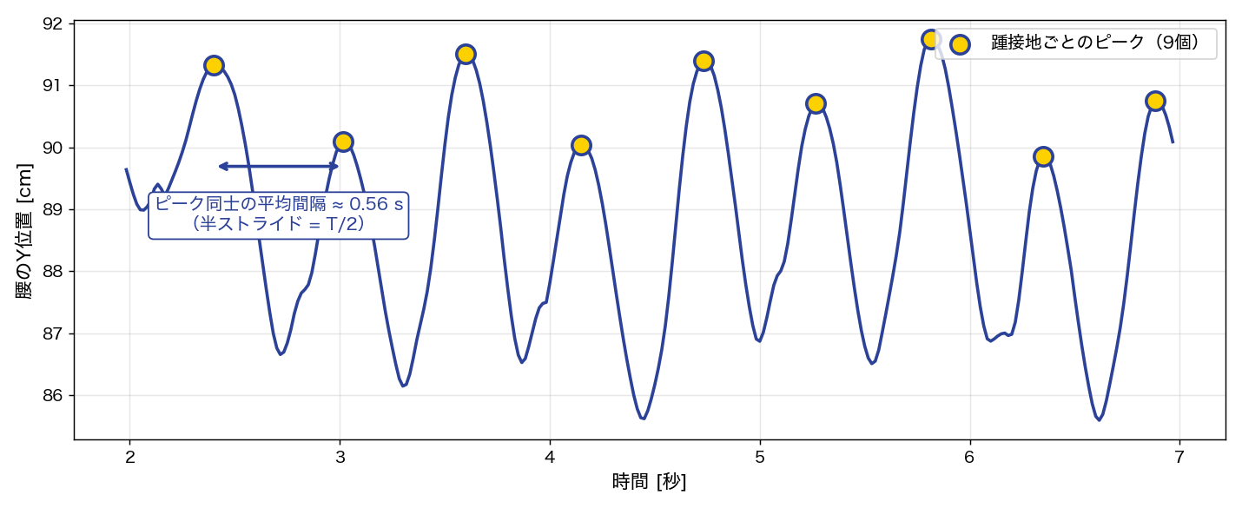
READING GUIDE ─ STEP 1
腰の上下動を見る ─ 歩行リズムの正体
POINT
ここがポイント
知能情報科学セミナーⅠ ── 平松瑠希 ── 工学院大学
6 / 23
ピーク間隔の平均 ≈ 0.56 s ＝ 半ストライド（T/2）。腰は 1 ストライドの間に 2 回上下する。

Slide 7
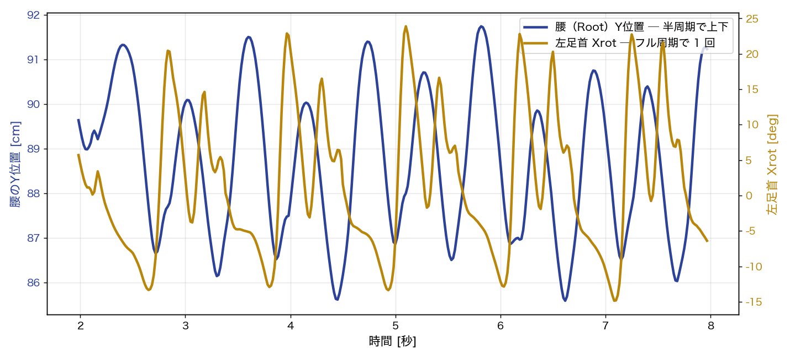
READING GUIDE ─ STEP 2
足首のリズムは腰の「半分」 ─ 2 倍周期の謎
POINT
ここがポイント
知能情報科学セミナーⅠ ── 平松瑠希 ── 工学院大学
7 / 23
左足は 1 ストライドに 1 回しか動かないが、腰は 2 回上下する。だから足首の周期 1.05 s ≈ 腰の周期 0.53 s × 2。

Slide 8
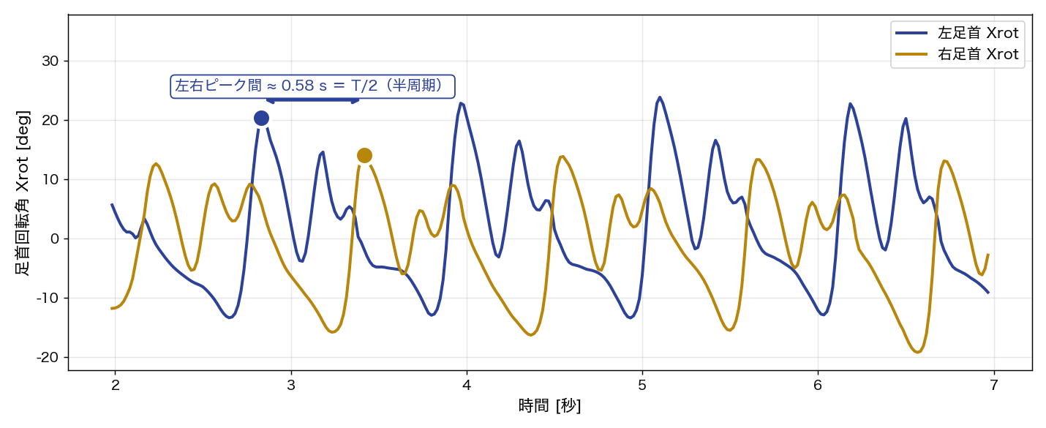
READING GUIDE ─ STEP 3
左右の足を重ねる ─ 半周期ずれて動く
POINT
ここがポイント
知能情報科学セミナーⅠ ── 平松瑠希 ── 工学院大学
8 / 23
左右ピーク間 ≈ 0.58 s ＝ T/2。これが「交互ステップ」の数学的定義。

Slide 9
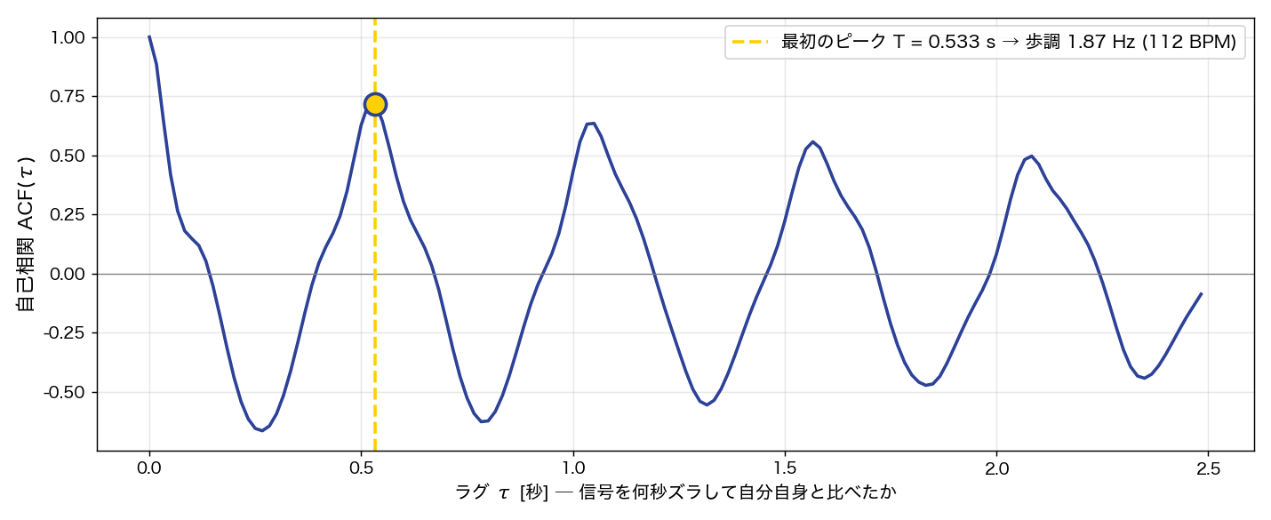
READING GUIDE ─ STEP 4
ACF でリズムを数値化
POINT
ここがポイント
知能情報科学セミナーⅠ ── 平松瑠希 ── 工学院大学
9 / 23
τ = 0.53 s でピーク → ストライド周期 T。歩調 1.87 Hz ＝ 112 BPM。2 秒以上ピークが残る = 規則的で安定。

Slide 10
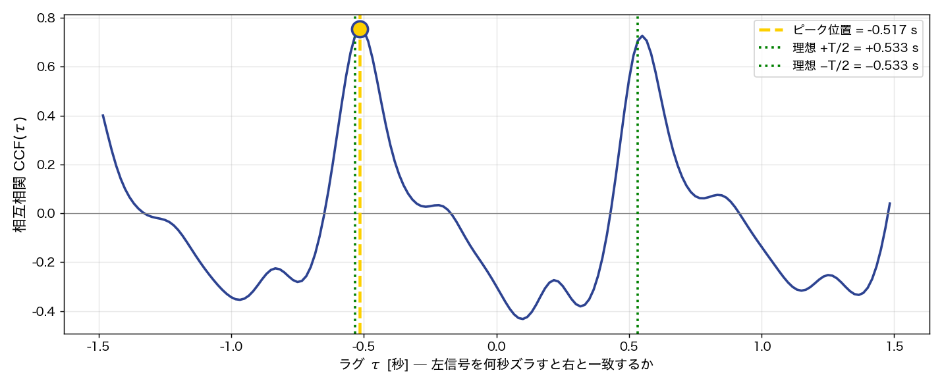
READING GUIDE ─ STEP 5
CCF で左右対称性を数値化
POINT
ここがポイント
知能情報科学セミナーⅠ ── 平松瑠希 ── 工学院大学
10 / 23
ピーク位置 -0.517 s ≈ 理想 -T/2 = -0.533 s。差わずか 0.016 s ─ 完璧な交互ステップ。

Slide 11
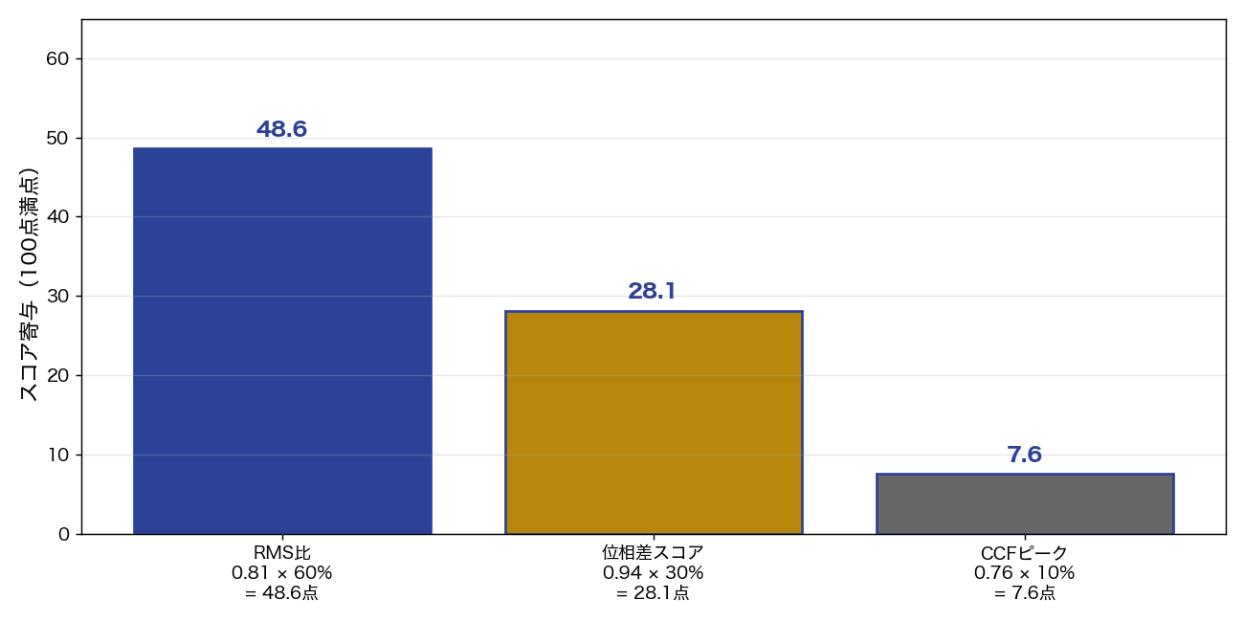
READING GUIDE ─ STEP 6
対称性スコアの内訳 ─ 「何が個性か」を読む
POINT
ここがポイント
知能情報科学セミナーⅠ ── 平松瑠希 ── 工学院大学
11 / 23
84.3 点。タイミングはほぼ満点、RMS 比 0.81 で 19% の左右振幅差 → これが歩き方の癖。

Slide 12
★ NEW ANALYSIS ①
連続ウェーブレット変換（CWT）─ 時間軸でリズムの揺らぎを追う
ACF は「区間全体の平均的リズム」を 1 つの数値に落とすが、区間内でリズムがどう揺らいでいるかは見えない。 CWT は信号を 時間 × 周波数 の 2 次元マップ（ヒートマップ）に展開する。 「いつ・どの周波数が強かったか」が色で可視化される。
本レポートでの設定
● 母ウェーブレット: Morlet（時間-周波数のバランスが良い）
● 入力信号: 腰（root）の鉛直加速度
● 解析周波数帯: 0.5 〜 5 Hz（歩く 〜 走るまでカバー）
● 4 人分のパワーマップを時間軸で揃え、正規化 → 平均 → 人類共通のリズム帯を抽出
知能情報科学セミナーⅠ ── 平松瑠希 ── 工学院大学
12 / 23

Slide 13
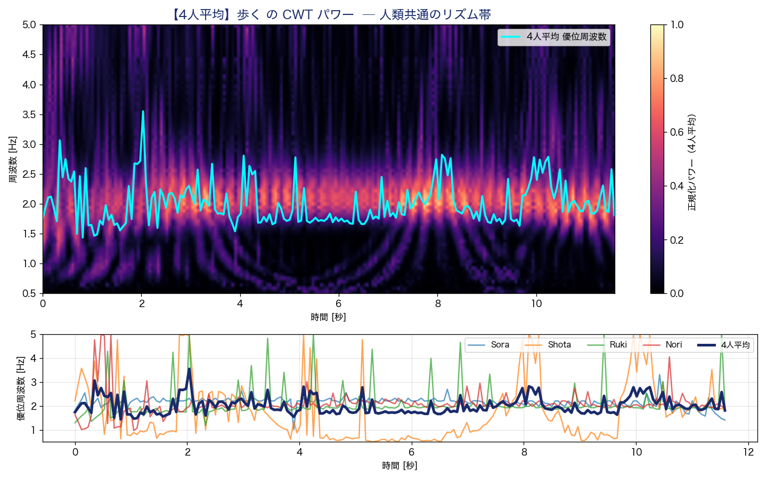
★ NEW ANALYSIS ① CWT
CWT - 歩く
1.90 Hz（114 BPM）、個人差 σ = 0.32 Hz ─ 最も個性が出る
● 1.5〜2.2 Hz の幅で 4 人がばらつく
● 歩行は日常動作ゆえに個性が許容される
知能情報科学セミナーⅠ ── 平松瑠希 ── 工学院大学
13 / 23

Slide 14
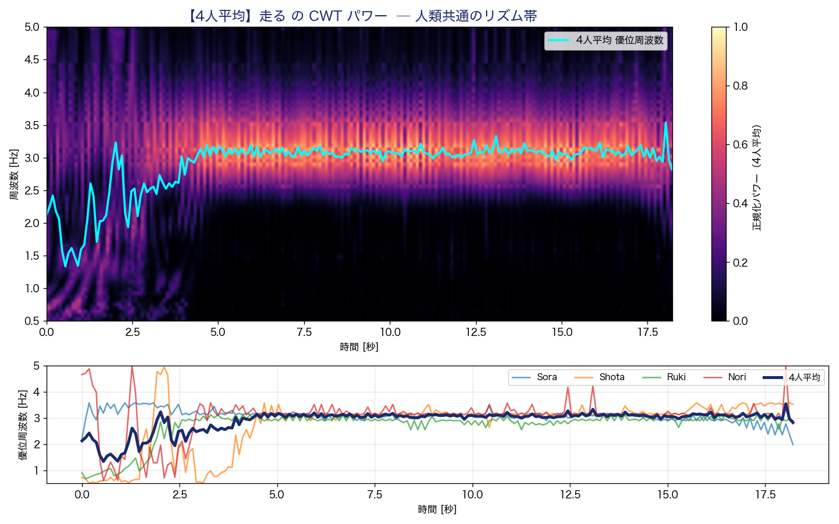
★ NEW ANALYSIS ① CWT
CWT - 走る
3.06 Hz（184 BPM）、個人差 σ = 0.11 Hz ─ 5 秒後にロックオン
● 0〜5 秒は加速期、5 秒以降に 3 Hz の明るい横帯
● 4 人とも同タイミングで同周波数に収束 ─ 人類共通リズム
知能情報科学セミナーⅠ ── 平松瑠希 ── 工学院大学
14 / 23

Slide 15
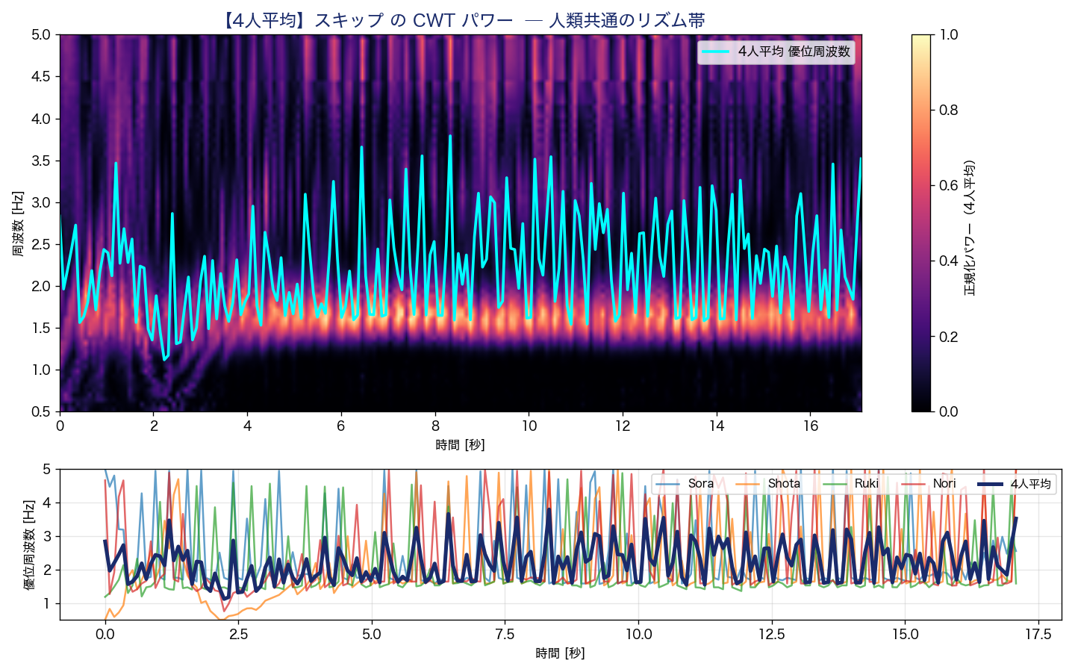
★ NEW ANALYSIS ① CWT
CWT - スキップ
2.18 Hz、個人差 σ = 0.08 Hz ─ 全動作中最小
● 複数の周波数帯（基本リズム + 高調波）が共存
● 「ステップ + ホップ」の複合動作だが優位周波数は最も揃う
知能情報科学セミナーⅠ ── 平松瑠希 ── 工学院大学
15 / 23

Slide 16
★ NEW ANALYSIS ① FINDING
人間は速くなるほど「同じリズム」に収束する
動作 | 4 人平均 優位周波数 | 個人差 σ | 解釈
歩く | 1.90 Hz (114 BPM) | ±0.32 Hz | 個人差 大
走る | 3.06 Hz (184 BPM) | ±0.11 Hz | 5 秒後にロックオン
スキップ | 2.18 Hz (131 BPM) | ±0.08 Hz | 個人差 最小
解釈
動作スピードが上がるほど個人差が縮む
物理的に最も効率の良いリズムが動作ごとに 1 つ存在し、人間は無意識にそこに収束する。歩行は『日常の動き』ゆえに個性が許容されるが、走るやスキップでは身体最適化が優先される。
知能情報科学セミナーⅠ ── 平松瑠希 ── 工学院大学
16 / 23

Slide 17
★ NEW ANALYSIS ②
動的時間伸縮（DTW）─ 波形そのものの距離を測る
ACF が「自分自身の周期」、CWT が「時間 × 周波数」を見るのに対し、 DTW は「2 つの波形の形そのもの」を比較する。 時間軸を伸び縮みさせて最も似た対応関係を探し、距離をスカラ値で出す。 「誰と誰がどれくらい似てるか」を 4×4 マトリクスで一望できる。
本レポートでの設定
● 各人の左足首 Xrot から 1 ストライド分を抽出 → 200 サンプルにリサンプル + 振幅正規化
● 4 人 × 4 人 = 6 ペアで DTW 距離を計算 → 動作別マトリクス
知能情報科学セミナーⅠ ── 平松瑠希 ── 工学院大学
17 / 23

Slide 18
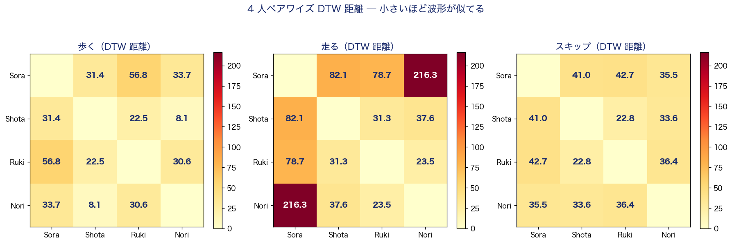
★ NEW ANALYSIS ② DTW
4 人ペアワイズ DTW 距離マトリクス
● 色が薄い（黄）ほど波形が似ている、濃い（赤）ほど違う
● 走るの Sora ⇔ Nori だけ 216.3 と異常値 ─ 他は 23〜82
知能情報科学セミナーⅠ ── 平松瑠希 ── 工学院大学
18 / 23

Slide 19
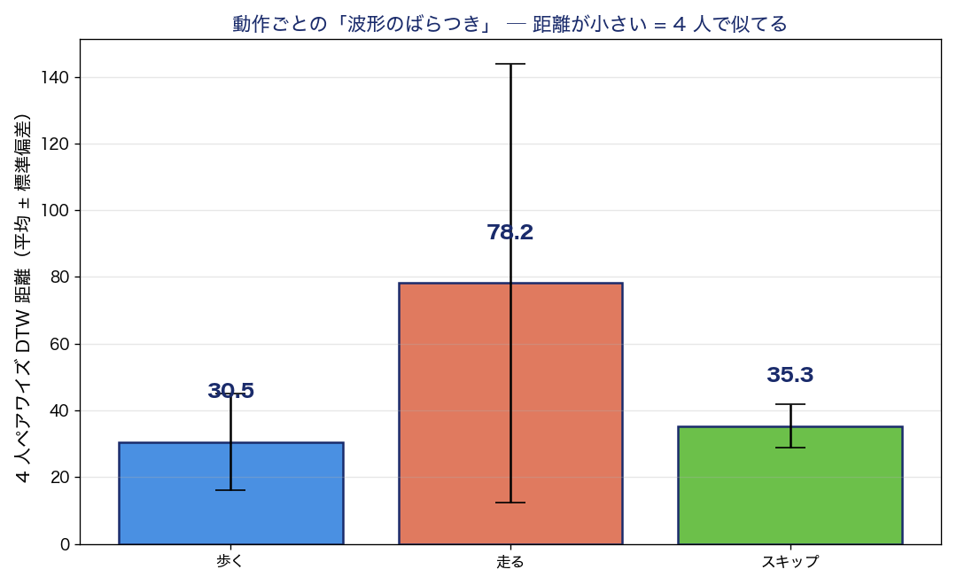
★ NEW ANALYSIS ② DTW
動作ごとの平均距離 ─ 「ばらつき」で比較
● 歩く 30.5 ± 14.5 / 走る 78.2 ± 65.7 / スキップ 35.3 ± 6.4
● 標準偏差の小ささ = 4 人がどれだけ揃っているか ─ スキップが最小
知能情報科学セミナーⅠ ── 平松瑠希 ── 工学院大学
19 / 23

Slide 20
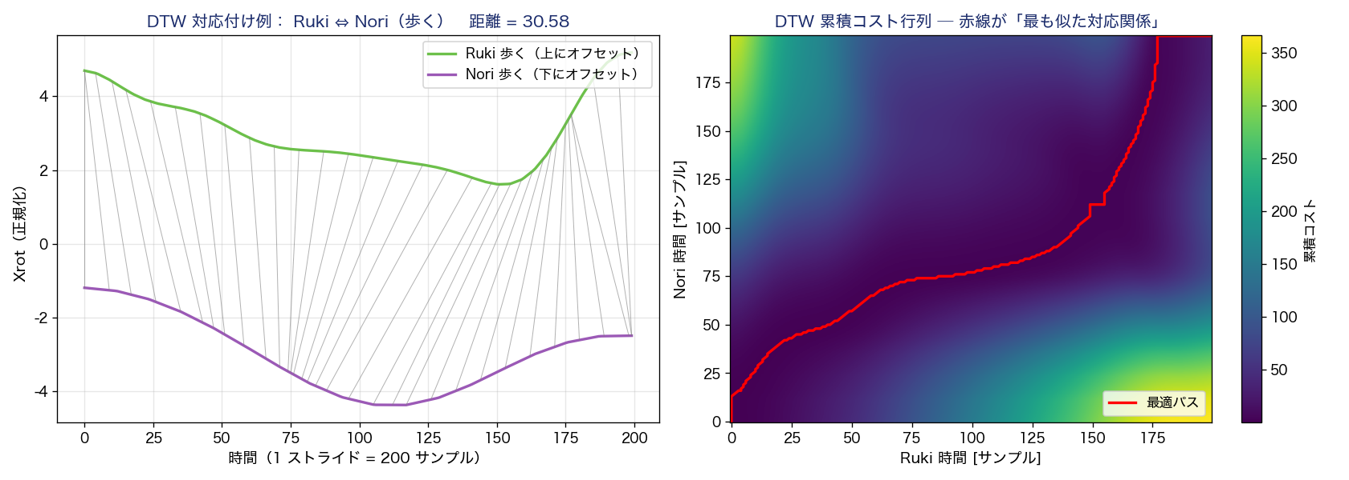
★ NEW ANALYSIS ② DTW
DTW の中身 ─ Ruki ⇔ Nori（歩く）の例
● 左：2 人の波形と DTW が対応付けた点同士をグレー線で結ぶ
● 右：累積コスト行列。赤線が「最も似た対応関係」のパス
知能情報科学セミナーⅠ ── 平松瑠希 ── 工学院大学
20 / 23

Slide 21
★ NEW ANALYSIS ② FINDING
2 手法とも同じ結論
スキップは人類共通、歩くは個性、走るには外れ値あり
CWT（周波数のばらつき）と DTW（波形距離のばらつき）の 2 つの数学的に独立した手法が、ともに「スキップが最も 4 人で揃う」 「歩くは個人差が大きい」という同じ結論を出した。 これは偶然ではなく、動作の自由度（スキップ < 走る ≈ 歩く）を 2 通りに測ったと解釈できる。
DISCOVERY
Sora ⇔ Nori（走る）の DTW 距離が 216 と異常値
他のペアは 23〜82 の範囲だが、このペアだけ突出。リズムは同じ 3 Hz でも、波形そのものの形が大きく違う ─ 動画を見直す価値あり。
知能情報科学セミナーⅠ ── 平松瑠希 ── 工学院大学
21 / 23

Slide 22
REFERENCES
参考文献
[分析] [1] Cooley, J. W. and Tukey, J. W. (1965). An Algorithm for the Machine Calculation of Complex Fourier Series. Mathematics of Computation, 19(90), 297–301.
[分析] [2] Sakoe, H. and Chiba, S. (1978). Dynamic Programming Algorithm Optimization for Spoken Word Recognition. IEEE TASSP, 26(1), 43–49.
[分析] [3] Mallat, S. G. (1989). A Theory for Multiresolution Signal Decomposition. IEEE PAMI, 11(7), 674–693.
[分析] [4] Torrence, C. and Compo, G. P. (1998). A Practical Guide to Wavelet Analysis. BAMS, 79(1), 61–78.
[歩行] [5] Cavagna, G. A., Heglund, N. C. and Taylor, C. R. (1977). Mechanical work in terrestrial locomotion. Am J Physiol, 233(5), R243–R261.
[歩行] [6] Alexander, R. McN. (1989). Optimization and gaits in the locomotion of vertebrates. Physiol Rev, 69(4), 1199–1227.
[歩行] [7] Hreljac, A. (1995). Determinants of the gait transition speed during human locomotion. J Biomech, 28(6), 669–677.
[歩行] [8] Minetti, A. E. (1998). The biomechanics of skipping gaits: a third locomotion paradigm? Proc R Soc B, 265(1402), 1227–1235.
[歩行] [9] Pavei, G. et al. (2015). Skipping vs. running as the bipedal gait of choice in hypogravity. J Appl Physiol, 119(1), 93–100.
知能情報科学セミナーⅠ ── 平松瑠希 ── 工学院大学
22 / 23

Slide 23
ご清聴ありがとうございました
知能情報科学セミナーⅠ ─ BVH動作解析レポート
情報学部 情報科学科 ─ 平松 瑠希
知能情報科学セミナーⅠ ── 平松瑠希 ── 工学院大学
23 / 23

